Slide 1
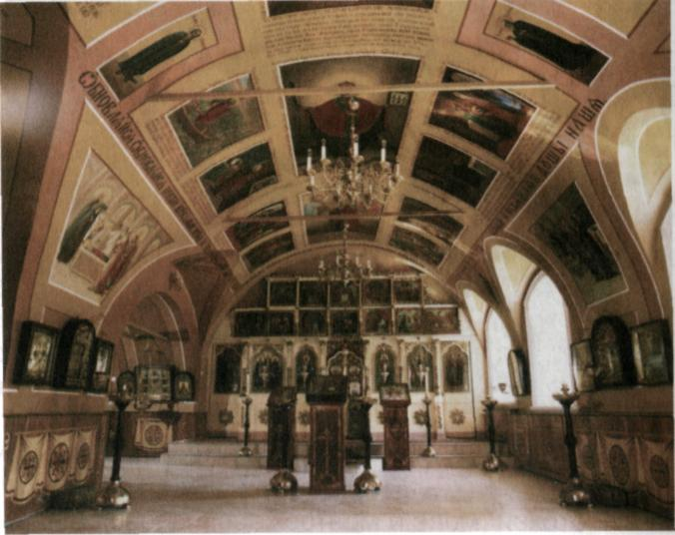
КАК БОРОЛИСЬ С ИКОНАМИ

Slide 2
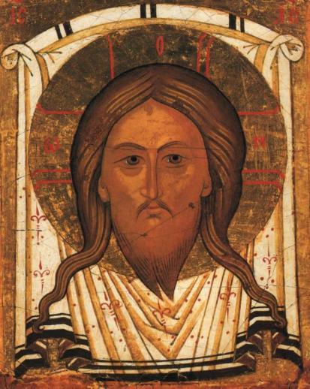
Икона для верующего человека - это святыня, окно в горний мир, связь со всей Церковью, образ вселенной, полнота мира. Для неверующего, но культурного человека - это история, связь времён и поколений, произведение искусства.

Slide 3
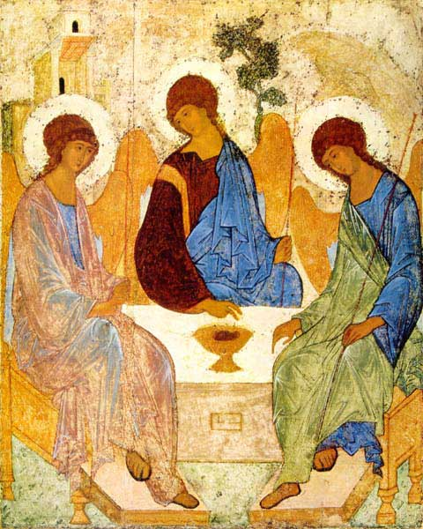
Священное Писание - Библия - содержит знания о мире до Спасителя, о приходе Спасителя и первых апостолах. Больше в Священное Писание вносили ни одной строчки, ни одного слова. Но noследующая духовная жизнь православного мира сохраняется, в том числе и в иконах.

Slide 4
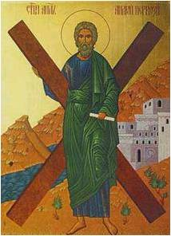
Иконописные образы передают историю Церкви, раскрывают суть подвигов христианских: как святые посвящали свой труд, самые искренние молитвы, всю свою жизнь спасению души и спасению других людей, спасению всего мира.

Slide 5
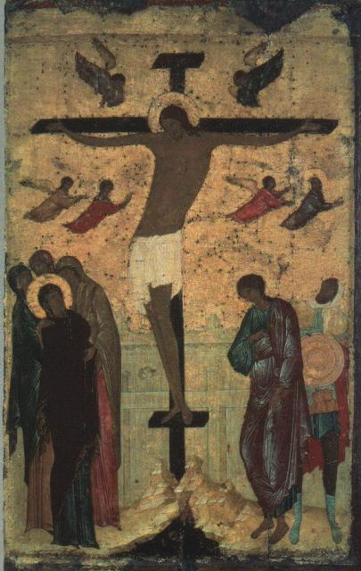
Но были времена, когда с иконами боролись, их уничтожали. И даже в наше время иногда встречаются такие люди.

Slide 6
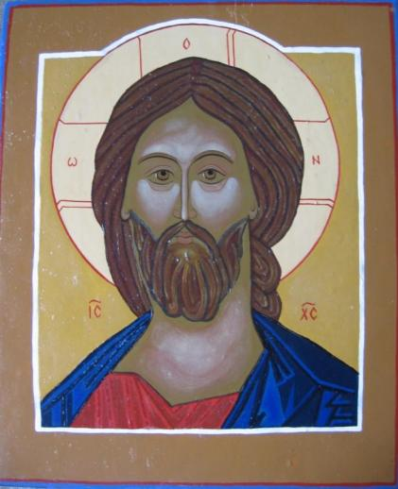
До Рождества Христова Бога никто не видел. Господь открывался людям только как Дух Святой - Дух любви, правды, добра. И поэтому писать или как-то по-другому изображать Бога означало всё равно что выдумывать, фантазировать и создавать кумира.

Slide 7
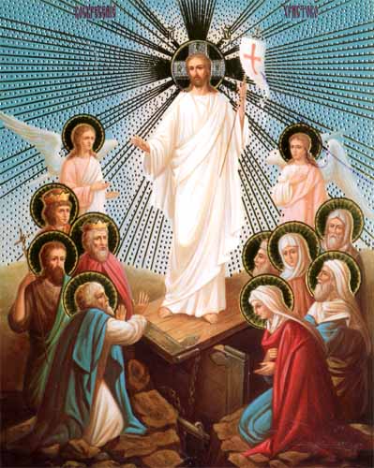
Но вот произошло долгожданное событие, о котором предупреждали пророки, - состоялось высшее Откровение Божие - Боговоплощение. Господь - Сын Божий -воплотился, родился во плоти человеческой.

Slide 8
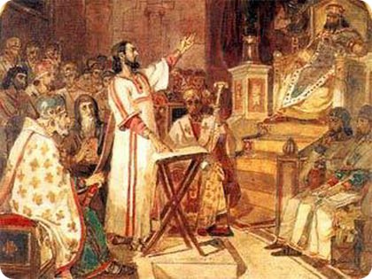
Все важнейшие вопросы можно было обсудить на Вселенском соборе, а его решение должно было стать обязательным для всех христиан. Вселенские соборы - это многочисленные собрания, на которые съезжались представители всех христианских общин.

Slide 9
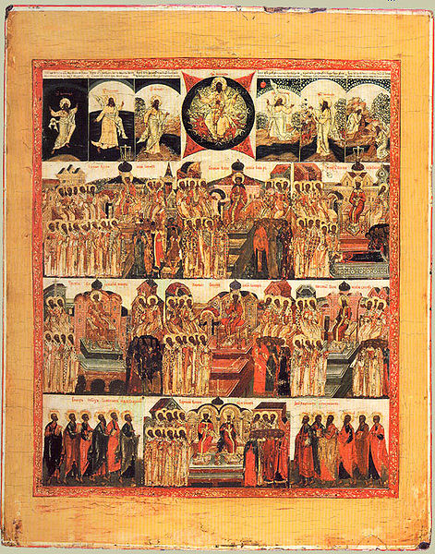

Slide 10
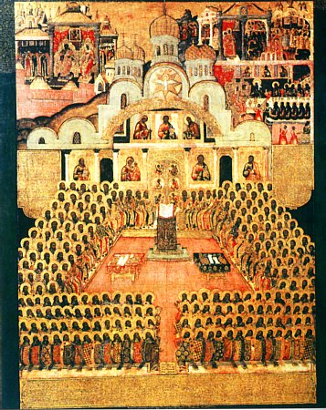
И Седьмой Вселенский собор, который проходил в 787 году в городе Никее, утвердил иконопочитание.

Slide 11
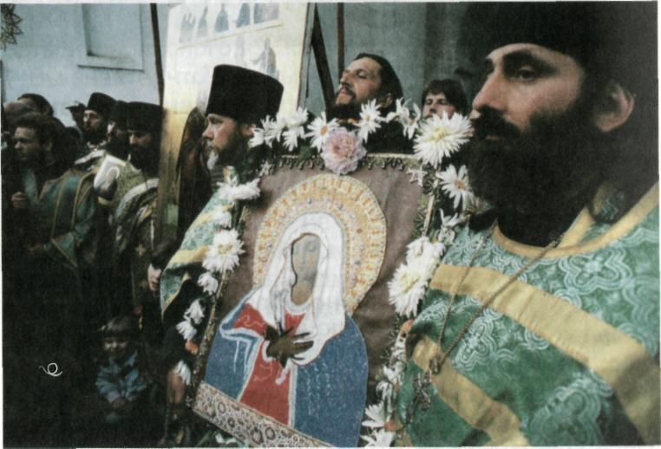
В молитве перед иконой верующий обращается к первообразу. Таким образом, почитая святые иконы, христианин поклоняется Богу.

